Slide 1
INVERZNÁ FUNKCIA
Mgr. Veronika LuptovskÁ

Slide 2
NÁVODNÁ ÚLOHA (1) :
Daná je funkcia
f: y = 2x - 1
x
-3 | -2 | -1 | 0 | 1 | 2 | 3
f(x)
-7 | -5 | -3 | -1 | 1 | 3 | 5
f(-3) =
2.(-3) - 1 =
-7

. . .
x
-7 | -5 | -3 | -1 | 1 | 3 | 5
f ^{–1}(x)
-3 | -2 | -1 | 0 | 1 | 2 | 3
funkcia f ⁻¹ ....... inverzná funkcia k funkcii f

f(-7) = 2.(-7) – 1 = -14 -1 = -15 ≠ -3 !!!

Slide 3
NÁVODNÁ ÚLOHA (2) :
Daná je funkcia
f: y = x²
x
-3 -2 -1 0 1 2 3
f(x)
9
4
1 0 1 4 9
x
9 4 1 0 1 4 9
f ⁻¹(x)
-3 -2 -1 0 1 2 3
Jednému číslu: 9 sú priradené dve rôzne „hodnoty“: -3 aj 3, čo pri funkcii nie je možné

Záver: K funkcii f v tomto príklade neexistuje inverzná funkcia.

Slide 4
DEFINÍCIA:
Nech f je prostá funkcia. Inverznou funkciou k funkcii f nazývame funkciu f ⁻¹ , pre ktorej všetky usporiadané dvojice platí:
Označenie: $f^{−1}$

Slide 5
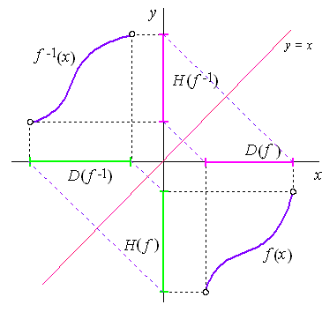
PRI INVERZNEJ FUNKCII PLATÍ:
D(f⁻¹)=H(f), H(f⁻¹)=D(f)
Ak f je rastúca → f⁻¹ je rastúca
Ak f je klesajúca → f⁻¹ je klesajúca
Grafy funkcií f, f⁻¹ sú súmerné podľa priamky y=x (t.j. podľa osi súmernosti I. a III. kvadrantu)

Slide 6
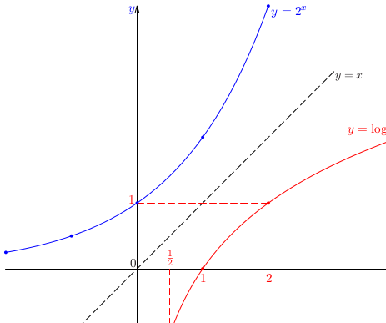
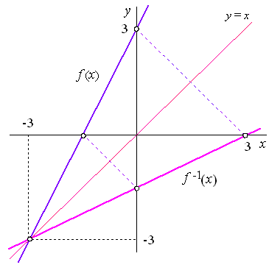
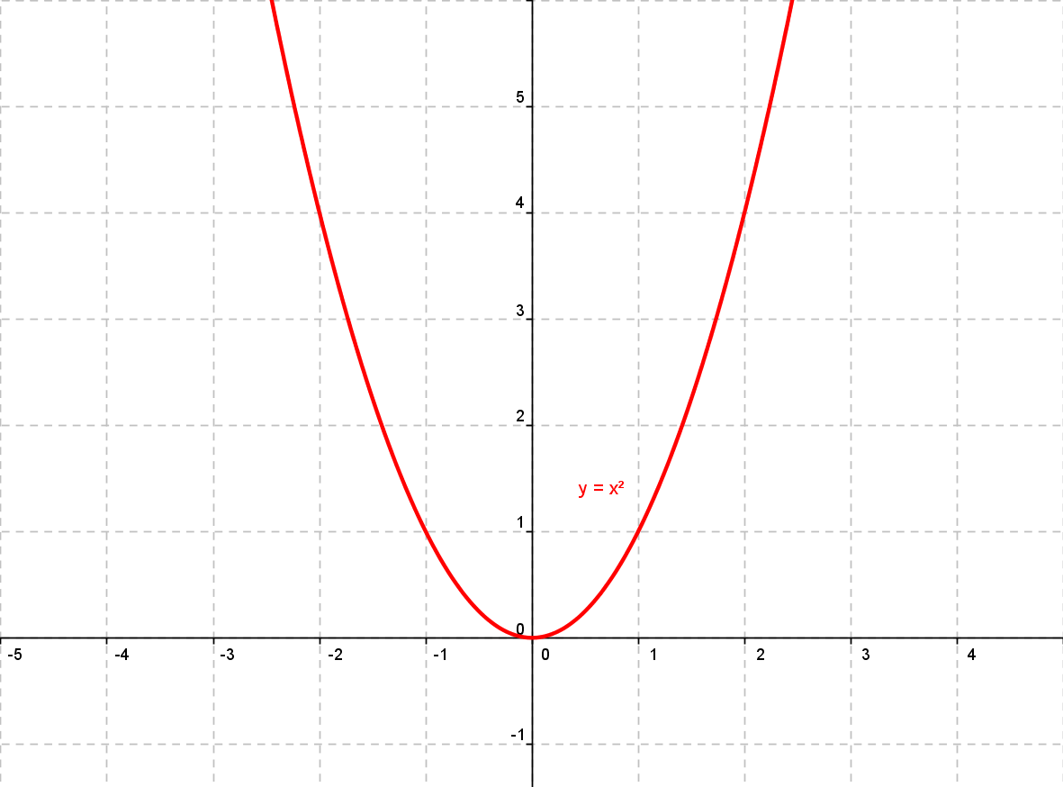
Prečo niektoré funkcie nemajú inverznú?
existuje inverzná funkcia
existuje inverzná funkcia
neexistuje inverzná funkcia

Slide 7
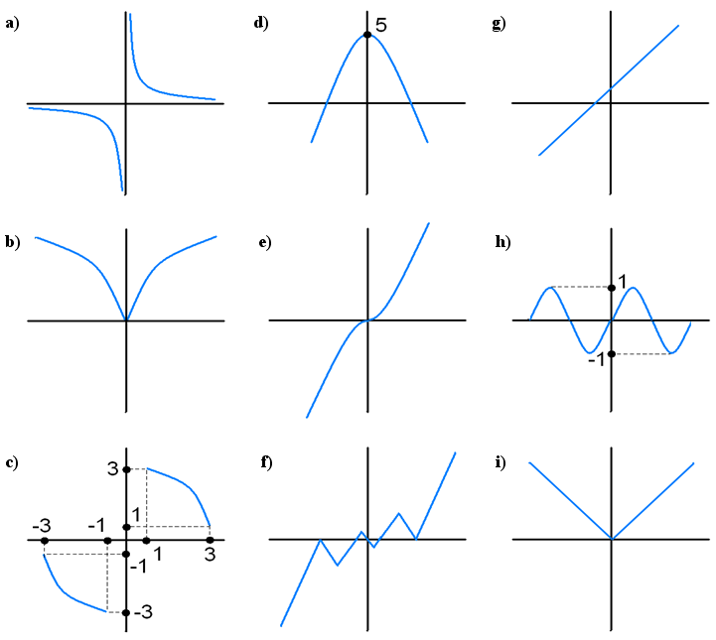
Grafy inverzných
Záver: Inverzná funkcia existuje len ku prostým funkciám
Otázka: Ku ktorým z nasledujúcich funkcií existuje inverzná?

Slide 8
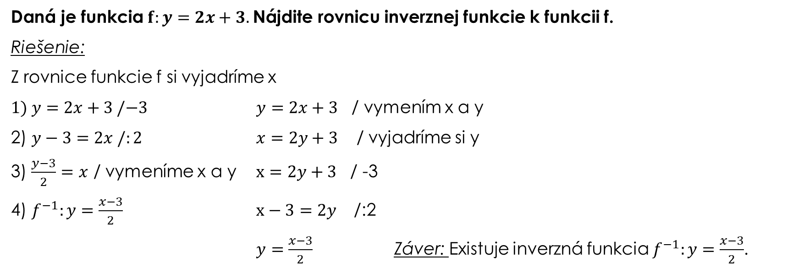
Príklad 1
Daná je funkcia $f:y=2x+3.$Nájdite rovnicu inverznej funkcie k funkcii f.
Riešenie:
Z rovnice funkcie f si vyjadríme x
$1) y=2x+3 /−3$ $y=2x+3$ / vymením x a y
2) $y−3=2x /:2$ $x=2y+3$ / vyjadríme si y
3) $\frac{y−3}{2}=x$ / vymeníme x a y $x=2y+3$ / -3
4) $f^{−1}:y=\frac{x−3}{2}$ $x−3=2y$ /:2
$y=\frac{x−3}{2}$ Záver: Existuje inverzná funkcia $f^{−1}:y=\frac{x−3}{2}$.

Slide 9
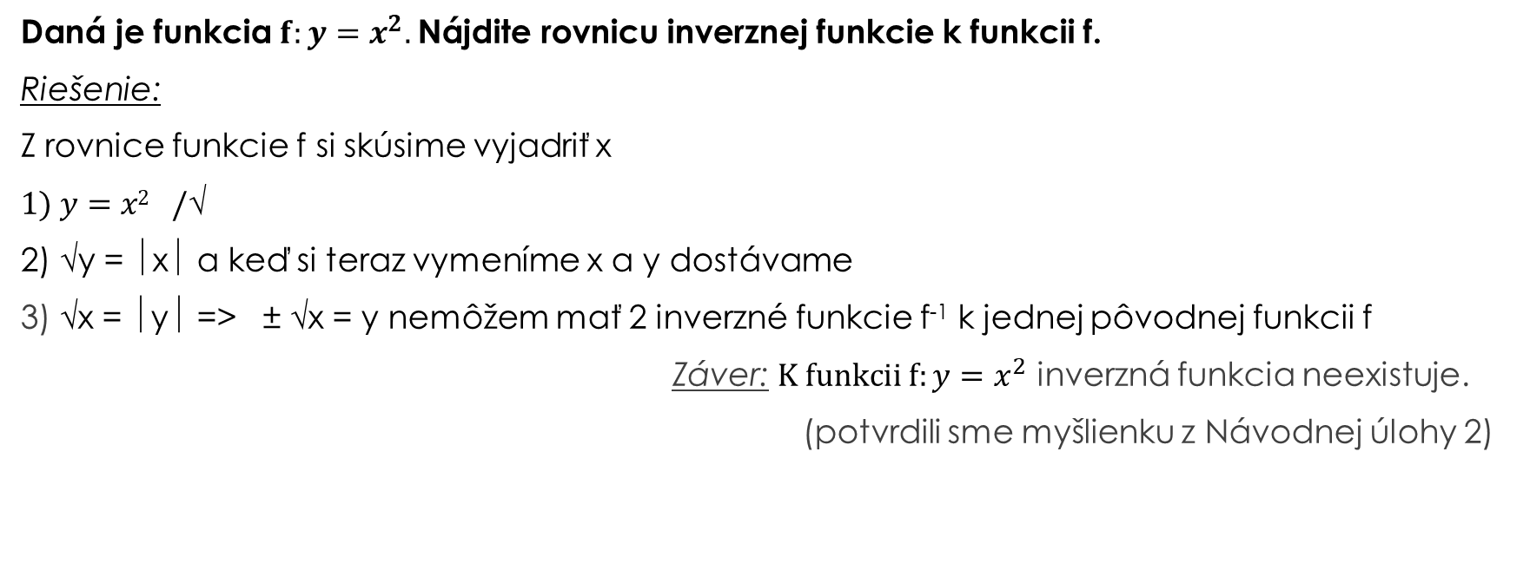
Príklad 2
Daná je funkcia $f:y=x^{2}.$Nájdite rovnicu inverznej funkcie k funkcii f.
Riešenie:
Z rovnice funkcie f si skúsime vyjadriť x
$1) y=x2 /$√
2) √y = ⏐x⏐ a keď si teraz vymeníme x a y dostávame
3) √x = ⏐y⏐ => ± √x = y nemôžem mať 2 inverzné funkcie f⁻¹ k jednej pôvodnej funkcii f
Záver: $K funkcii f:y=x^{2}$ inverzná funkcia neexistuje.
(potvrdili sme myšlienku z Návodnej úlohy 2)

Slide 10
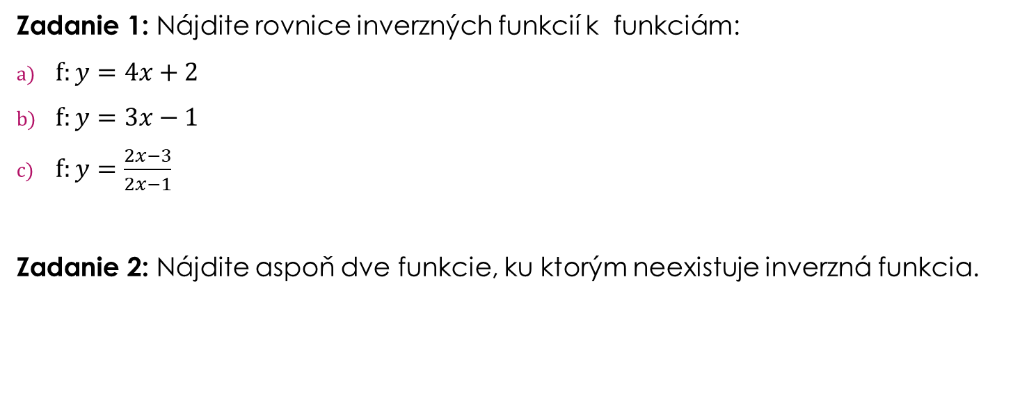
Samostatná úloha:
Zadanie 1: Nájdite rovnice inverzných funkcií k funkciám:
$f:y=4x+2$
$f:y=3x−1$
$f:y=\frac{2x−3}{2x−1}$
Zadanie 2: Nájdite aspoň dve funkcie, ku ktorým neexistuje inverzná funkcia.

